Slide 1
Klassifisering av genomiske varianter
Gunnar D Houge
Spesialist og professor emeritus i medisinsk genetikk
Leder i NorPreM-HV
Kasserer/eks-president, ESHG
Haukeland universitetssykehus

Slide 2
Det finnes to systemer for variantklassifisering
ETABLERT: Det amerikanske ACMG systemet
utviklet av American College of Medical Genetics i samarbeid med patologene
NYTT: Det europeiske ABC systemet
utviklet av European Society of Human Genetics under ledelse av undertegnede

Slide 3

Variant påvist...
Hva er egentlig spørsmålet?
Er varianten patogen?
ACMG klassifisering
Er varianten klinisk relevant?
ABC klassifisering
Må varianten rapporteres? (for ikke å risikere å kunne bli saksøkt)
Hvem eier tolkningsproblemet? (laboratoriet, klinikeren eller pasienten?)

Slide 4
Stiller vi det rette spørsmålet?
ACMG spør om patogenisitet – som er et vanskelig spørsmål å svare på fordi:
Penetransen er redusert: Mange bærere av en dominant variant forblir friske
Tilstanden er recessiv: Nesten alle bærere av en recessiv variant forblir friske
Tilsendt klinisk informasjon er ofte mangelfull / vi vet for lite om tilstanden
ABC spør om klinisk relevans – som et laboratorium kan streve med å svare på fordi:
Tilsendt klinisk informasjon er ofte mangelfull / vi vet for lite om tilstanden
Men: Klinisk relevans er et lettere spørsmål å svare på enn patogenisitet

Slide 5
ACMG systemet prøver å svare på patogenisitets-spørsmålet
P - Patogen
LP - Sannsynlig patogen (grense: >90% / >95% for kreft)
VUS - Variant av ukjent signifikans/betydning
LB - Sannsynlig benign (grense: >90% / >95% for kreft)
B - Benign
som er relativt enkelt for dominante og høypenetrante monogene tilstander,
men vanskelig for riskoalleler og lavpenetrante varianter. Systemer for disse
er under utvikling hos ACMG, men disse vil øke kompleksiteten betydelig.

Slide 6
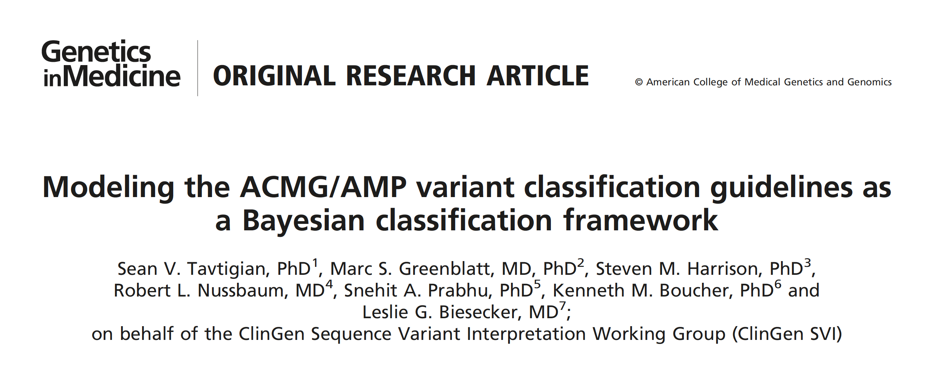
Ved bruk av IT-basert ACMG klassifisering, kan varianter av velkjent klinisk betydning bli en VUS
Innebygde forutsetninger:
A priori sannsynlighet for at en variant er patogen er satt til 10% - uansett panelstørrelse.
Odds Ratio (OR) for patogenisitet er kvadratroten av verdien over: 350 – 18.7 – 4.3 – 2.08
(= svært sterk / sterk / moderat / støttende)

Slide 7
ABC systemet besvarer 3 spørsmål og kan klassifisere alle typer funn:
1. Påvirker varianten genfunksjon?
Usannsynlig Sannsynlig
2. Har varianten klinisk relevans?
Riskofaktor Patogen
fVUS
0
HFE
3
Risk
2
Pat
3
LNF
2
LFE
4
Match
1
Pat
4
NF 1
5 FE
cVUS - 0
5 - Pat
ABC trinn A: Funksjonell gradering
ABC trinn B: Klinisk gradering
NF = Normal Funksjon
LNF = Likely Normal Funksjon
fVUS = funksjonell VUS
HFE = Hypotetisk Funksjonell Effekt
LFE = Likely Funksjonell Effekt / hypomorft allel
FE = Funksjonell Effekt(e.g. LoF or GoF)
cVUS = klinisk VUS («GUS») eller ingen klinisk info
Match = VOI: rett type gen for denne fenotypen
Risk = Kjent RISKOFAKTOR
Pat = PATOGEN variant,
penetranse-gradert (3-5) når kjent

Slide 8

A grad 0-2 (trinn B grading er unødvendlig og kan sløyfes):
NORMALE funn
A+B grad 3 (class F):
NORMALE funn – ingen patogene eller sannsynlig patogene varianter ble påvist
A+B grad 4-5 (class E) and 6-7 (class D):
NORMALE funn – ingen patogene varianter relatert til fenotypen ble påvist
NORMALE funn – ingen patogene varianter som kan forklare fenotypen ble påvist
VOI – En patogen variant av potensiell interesse ble påvist
VOI – Heterozygositet for en recessiv genetisk variant av potensiell interesse ble påvist
VOI – Hemizygositet for en recessiv genetisk variant av potensiell interesse ble påvist
VOI – Homozygositet for en recessiv genetisk variant av potensiell interesse ble påvist
RISK FACTOR – En genetisk variant som gir økt sårbarhet for aktuell fenotype ble påvist
RISK FACTOR – Heterozygositet for en recessive genetisk variant av interesse ble påvist
PATH – Sannsynlig sammensatt heterozygoti for recessive genetiske varianter ble påvist
PATH – Heterozygositet for en dominant sannsynlig patogen variant ble påvist
A+B grad 8 (class C), 9 (class B) and 10 (class A):
PATH – Homozygositet for en recessiv patogen variant ble påvist
PATH – Heterozygositet for en dominant patogen variant ble påvist
PATH – Heterozygositet for en moderat penetrant dominant patogen variant ble påvist
PATH – Heterozygositet for en høypenetrant dominant patogen variant ble påvist
Incidental/unexpected findings and A+B grade 7-10 (class X):
IF – En genetisk variant uten relasjon til aktuell fenotype ble påvist
IF – Ingen åpenbar kobling mellom genotype og fenotype. Kliniske tilleggsundersøkelser indisert.
3. Bør varianten
eller funnet
rapporteres?
ABC trinn C:
Bruk av standard
variantkommentarer
basert på samlet
A+B karakter, som
gir klasser fra A til F,
og er tilpasset det
kliniske spørsmålet.

Slide 9
Når er en variant en risikofaktor, en lavpenetrant variant, eller patogen?
Ingen konsensus eksisterer, men jeg foreslår:
RISKOFAKTOR
PATOGEN VARIANT
Risko
faktor
Lavpenetrant
variant
Moderat penetrant Høypenetrant
Livstids-
penetrans 0% 10% 25 % 50% 100%
F5-Leiden
(trombofili)
CHEK2/ATM
(brystkreft)
KCNQ1
(LQTS1)
BRCA1/2
(bryst- og eggstokkreft)
F eks

Slide 10

Viktige ABC poeng å huske på
Trinn A+B: Gradering uavhengig av klinisk spørsmål – gir karakter fra F til A:
Et kjent hypomorft allel er ved default trinn A grad 4 (= LFE)
En ukjent de novo er aldri lavere enn trinn A grad 3 (= HFE)
Et enkelt recessivt allel er ikke patogent i trinn B, maksimalt en RISKOFAKTOR
Trinn C: Valg av standard kommentar kan være avhengig av klinisk spørsmål:
Dette gjør at hypomorfe og lavpenetrante alleler kan rapporteres når klinisk relevante (når fenotypen passer godt), ellers ikke

Slide 11
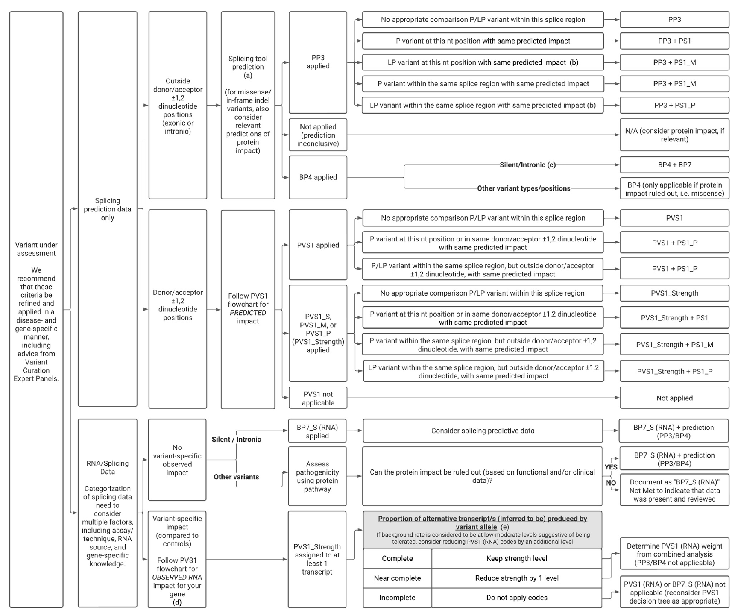
Vurdering av spleise-
varianter
Ethvert klassifiseringssystem
bør kunne integrere IT/KI-
verktøy (som ACMG poeng,
REVEL, spliceAI og Alpha-
Missense) – men pass på
å unngå dobbelttelling.
Figuren viser det foreslått
flow-chart for vurdering av
spleisevarianter i ACMG
systemet (utarbeidet av
en ClinGen gruppe)

Slide 12
A
Funksjonell effekt Ja 5
Sannsynligvis 4
Hypotetisk 3
Usannsynlig (LNF) 2
Nei (NF) 1
Ukjent 0
Bruke alle tilgjengelige dataverktøy i vurderingen,
inkludert KI verktøy og punktbasert ACMG gradering.
By default: Hypomorfe alleler er 4, de novo minimum 3.

Slide 13
B
Klinisk match Nei – eller ukjent 0
Hypotetisk 1 – VOI
Kjent 2 – RISKOFAKTOR
Patogen (AD) 3 – PATOGEN
4 – PATOGEN mod.
5 – PATOGEN høy
Indikasjon samt essensiell klinisk informasjon trengs.
Bruk Exomizer og tilsvarende HPO-baserte verktøy for
å hjelpe.

Slide 14
C
Plukk en standard variant/funn-kommentar
NORMAL (4 alternativ)
VOI – Variant-of-Interest (4 alternativ)
RISKOFAKTOR – kjent (2 alternativ)
PAT – patogen (6 alternativ)
IF – insident/tilfeldig funn (2 alternativ)

Slide 15
Hvorfor er det kliniske spørsmålet så viktig?
Det kan bestemme om en variant eller funn skal rapporteres eller ikke
Det kan hjelpe laboratoriet å lete på rett sted i genomet
Det er essensielt for optimal bruk av KI-verktøy!
Spørsmål
KI
Kvaliteten på spørsmålet er like viktig
som kvaliteten til datakildene*
Datakilder
*Geir KF Sandve, professor i Informatikk ved UiO

